Slide 1
IFRS, Sincronicidade e Crise Financeira: a dinâmica da informação contábil para o mercado de capitais brasileiro
Bruno Figlioli, Sirlei Lemes, Fabiano Guasti Lima
Revista Contabilidade & Finanças, v.28, n.75, p. 326-343, set./dez. 2017

Slide 2
Sincronicidade dos preços das ações (NSPA)
Os NSPA representam a proporção com que os preços das ações refletem informações de mercado em detrimento de informações específicas das empresas (Roll, 1988).
Países emergentes apresentam maiores NSPA: menores níveis de proteção dos direitos de propriedade dos investidores (Morck, Yeung & Yu, 2000).
América Latina e Brasil
Concentração e liquidez acionária;
Níveis de eficiência do mercado de capitais;
Baixos níveis de enforcement legal e de direitos de propriedade;
Governança corporativa.

Slide 3
NSPA
Preço da Ação
Informações de Mercado
Informações do Setor
Informações Específicas da Empresa

Slide 4
International Financial Reporting Standard (IFRS)
Aumento do conteúdo informacional na divulgação dos relatórios contábeis (Landsman, Maydew, & Thornock, 2012);
Aumento da cobertura e da acurácia da previsão de lucros por parte de analistas de mercado (Tan, Wang, & Welker, 2011);
Aumento da liquidez acionária (Christensen, Hail, & Leuz, 2013);
Para Christensen, Lee e Walker (2007) a convergência aos padrões internacionais de contabilidade não beneficia de forma igualitária os países, gerando ganhadores e perdedores;
Daske et al. (2013, 2008) sugerem que o ambiente institucional, político e a estrutura de propriedade verificados nos países são fatores importantes para explicar os supostos benefícios trazidos pela adoção das IFRS.

Slide 5
Período de adoção das IFRS no Brasil
Pré-adoção das IFRS: normatização contábil caracterizada como voltada ao atendimento das necessidades informacionais da esfera governamental.
Período de adoção parcial das IFRS (2008-2009): Conforme Glaum, Schmidt, Street e Vogel (2013), em períodos de transição para as IFRS, as empresas podem não apresentar um mesmo nível de adequação em relação às normas contábeis exigidas.
Período de adoção integral das IFRS (a partir de 2010): No período de adoção integral foi esperado um maior nível no atendimento à nova normatização contábil por parte das empresas.

Slide 6
Problema de pesquisa
Qual a influência da adoção das normas contábeis do IFRS pelo Brasil nos níveis de sincronicidade das ações negociadas na Bolsa de Valores, Mercadorias e Futuros do Estado de São Paulo (BM&FBOVESPA)?

Slide 7
Hipóteses
H1: o período de convergência parcial para as IFRS no Brasil é caracterizado por um aumento no nível de sincronicidade das ações negociadas na BM&FBOVESPA, em comparação com o período de vigência da norma local e do período de adoção integral.
H2: o período de convergência integral das IFRS no Brasil é caracterizado por uma diminuição no nível de sincronicidade das ações negociadas na BM&FBOVESPA, em comparação com o período de vigência da norma local e com o período de adoção parcial.
H3: períodos de crise financeira estão associados a maiores níveis de sincronicidade das ações negociadas na BM&FBOVESPA, independentemente da normatização contábil adotada.

Slide 8
Coleta de dados
Base de dados: Economatica
Período de análise: 2005 a 2015
Setores analisados: Energia Elétrica, Papel e Celulose, Petróleo e Gás, Químico, Siderurgia e Metalurgia, Software e Telecomunicações
Exclusões de dados: setor financeiro, PL negativo e observações extremas

Slide 9
Amostra
Setores | Quantidade de Empresas | Observações | Frequência Simples | Frequência Acumulada
Energia Elétrica | 37 | 303 | 44,96% | 44,96%
Siderurgia / Metalurgia | 17 | 144 | 21,36% | 66,32%
Químico | 10 | 78 | 11,57% | 77,89%
Petróleo e Gás | 5 | 60 | 8,90% | 86,80%
Telecomunicações | 5 | 41 | 6,08% | 92,88%
Software | 4 | 25 | 3,71% | 96,59%
Papel e Celulose | 4 | 23 | 3,41% | 100,00%
Total | 82 | 674 | 100% | -

Slide 10

Mensuração dos NSPA
Etapa 1: ${ R}_{it}=α+β_{1}$MKT+$ε_{t}$
Etapa 2: ${NSPA}_{i}=ln\left(\frac{R_{i}^{2}}{{1−R}_{i}^{2}}\right)$

Slide 11
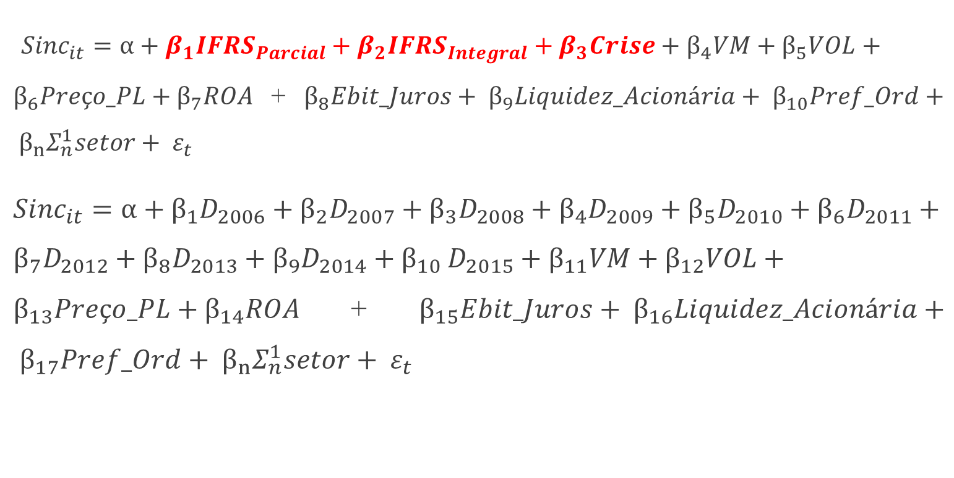
Análise de Regressão
${Sinc}_{it}=α+β_{1}{IFRS}_{Parcial}+β_{2}{IFRS}_{Integral}+β_{3}Crise+β_{4}VM+β_{5}VOL+β_{6}Preço_PL+β_{7}ROA$+${ β}_{8}Ebit_Juros+{ β}_{9}Liquidez_Acionária+{ β}_{10}Pref_Ord+ β_{n}Σ_{n}^{1}setor+ ε_{t}$
${Sinc}_{it}=α+β_{1}D_{2006}+β_{2}D_{2007}+β_{3}D_{2008}+β_{4}D_{2009}+β_{5}D_{2010}+β_{6}D_{2011}+β_{7}D_{2012}+{β_{8}D_{2013}+β_{9}D_{2014}{+ β}_{10}D_{2015}+β}_{11}VM+β_{12}VOL+β_{13}Preço_PL+β_{14}ROA$+${ β}_{15}Ebit_Juros+{ β}_{16}Liquidez_Acionária+{ β}_{17}Pref_Ord+ β_{n}Σ_{n}^{1}setor+ ε_{t}$

Slide 12
Estatística Descritiva
Painel A
Variável Sincronicidade | Observações | Média | Desvio-Padrão | CV | Diferença de Médias Estatística z
Amostra Total | 674 | -2,403 | 2,393 | -0,996 | -
Pré adoção IFRS (A) | 127 | -2,818 | 2,549 | -0,905 | -
Adoção parcial IFRS (B) | 121 | -1,720 | 2,320 | -1,349 | (B-A) 3,550
Adoção integral IFRS (C) | 426 | -2,657 | 2,328 | -0,876 | (C-B) -3,918
Adoção Integral do IFRS Exclusão dos anos 2014 e 2015 | 272 | -2,923 | 2,382 | -0,815 | -
Período de não crise (D) | 441 | -2,698 | 2,456 | -0,910 | -
Período de crise (E) | 233 | -1,942 | 2,219 | -1,143 | (E-D) 4,054

Slide 13
Correlações
 | Sinc | VM | VOL | Preço_PL | ROA | Ebit_Juros | Liquidez
Sinc | 1
VM | 0,1176*** | 1
VOL | 0,1198*** | 0.6603*** | 1
Preço_PL | -0.0760* | -0.0020 | -0.0114 | 1
ROA | 0.006 | -0.0340 | 0.0325 | 0.0819** | 1
Ebit_Juros | -0.005 | -0.0835** | -0.0370 | -0.0025 | -0.0007 | 1
Liquidez | 0.094** | 0.4811*** | 0.5597*** | -0.0013 | -0.0139 | 0.0262 | 1

Slide 14
Resultado 1: análise de regressões

Slide 15
Resultado 2

Slide 16
Testes adicionais: modelo Probit
Variáveis | Sinal Esperado dos Coeficientes | Coeficientes |  | Erro-Padrão
IFRS Parcial | + | -0,589 | 0,368
IFRS Integral | - | -0,843*** | 0,256
Crise | + | 0,883*** | 0,240
VM | + | -0,008 | 0,080
Imob | - | -1,236* | 0,633
Privado_Público | - | -0,006 | 0,537
Cross_Listing | - | -0,384*** | 0,138
Penny | + | 0,5354 | 0,568
VAR_Accruals | + | 2,026 | 3,205
 | Setor | Sim
 | N | 674
 | Wald chi2 | 37,57***

Slide 17
Referências
Christensen, H. B.; Hail, L.; & Leuz, C. (2013). Mandatory IFRS reporting and changes in enforcement. Journal of Accounting and Economics, 56, p. 147-177.
Christensen, H. B.; Lee, E.; & Walker, M. (2007). Cross-sectional variation in the economic consequences of international accounting harmonization: the case of mandatory IFRS adoption in the UK. The International Journal of Accounting, 42, p. 341-379.
Daske, H.; Hail, L.; Leuz, C.; & Verdi, R. S. (2013). Adopting a label: heterogeneity in the economic consequences around IAS/IFRS adoptions. Journal of Accounting Research, 51(3), p. 495-547.
Daske, H.; Hail, L.; Leuz, C.; & Verdi, R. S. (2008). Mandatory IFRS reporting around the world: early evidence on the economic consequences. Journal of Accounting Research, 46(5), p.1085-1142.

Slide 18
Glaum, M.; Baetge, J.; Grothe, A.; & Oberdorster, T. (2013). Introduction of international accounting standards, disclosure quality and accuracy of analysts’ earnings forecasts. European Accounting Review, 22(1), p. 79-116.
Landsman, W. R.; Maydew, E. L.; & Thornock, J. R. (2012). The information content of annual earnings announcements and mandatory adoption of IFRS. Journal of Accounting and Economics, 53, p. 34-54.
Morck, R.; Yeung, B.; & Yu, W. (2000). The information content of stock markets: why do emerging markets have synchronous stock price movements? Journal of Financial Economics, 58, p. 215-260.
Tan, H.; Wang, S.; & Welker, M. (2011). Analyst following and forecast accuracy after mandated IFRS adoptions. Journal of Accounting Research, 49(5), p. 1307-1357.
Roll, R. (1988). R-squared. The Journal of Finance, 43, p. 541-566.

